Slide 1
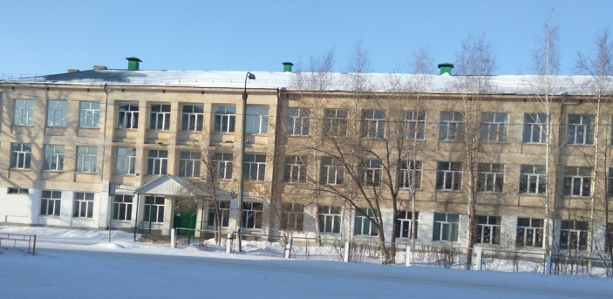
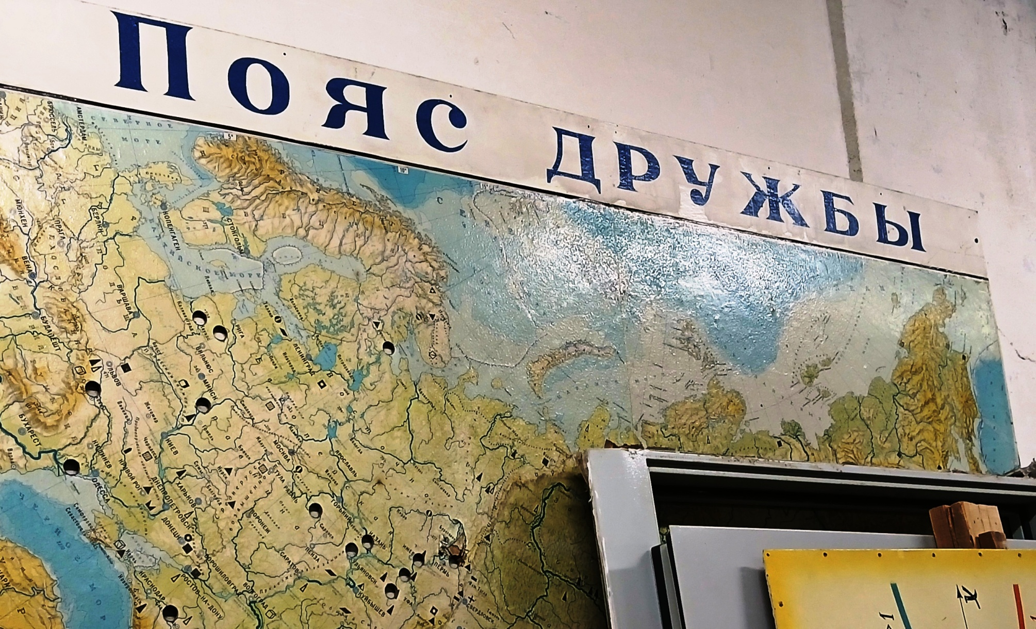
Экспонат из Сашиного «музея» Воспоминания о большой дружбе

Slide 2
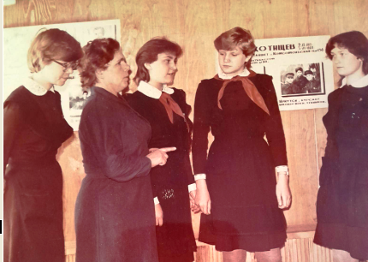
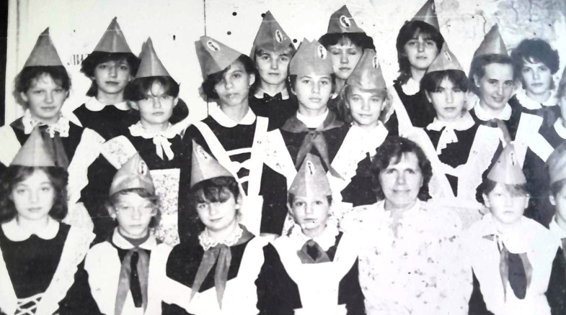
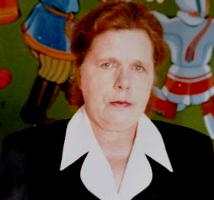
Степанова Тамара Ивановна, учитель анг. языка школы № 85, организатор и руководитель КИД "Факел", клубу исполнилось 10 лет в 1989 г.
Много работы было проведено разными поколениями кидовцев

Slide 3
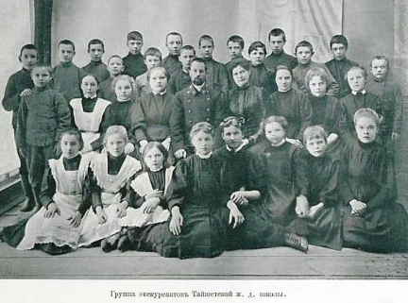
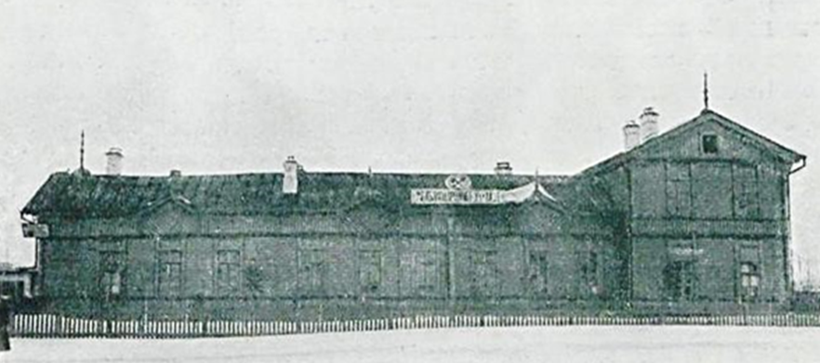
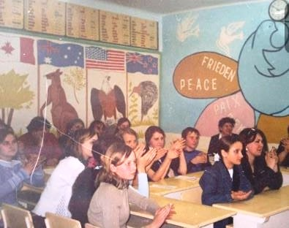
Ж.д. школа ст.Тайшет открыта в 1900 г.
Ученики ж.д. школы и их учителя участники поездки на оз.Байкал в 1909 г.
80 лет спустя ученики СОШ №85 и их гости – кидовцы разных городов и республик СССР опять посетили оз.Байкал
Здание нач.школы № 85 открыта в 1965 г.

Slide 4
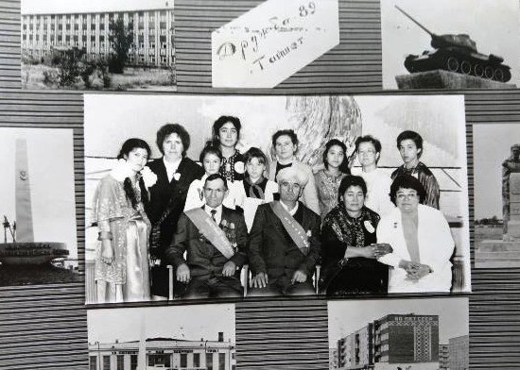
Тайшет и СОШ №85 встретил гостей

Slide 5
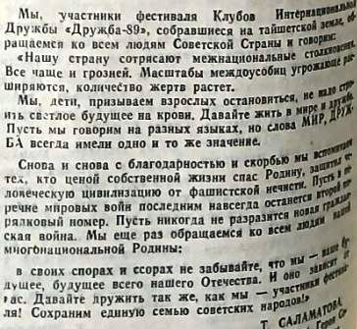
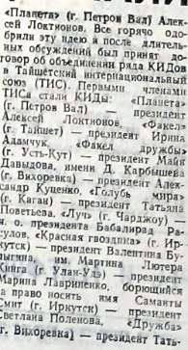
Президент клуба «Факел» СОШ № 85 была И.Адамчук

Slide 6
